Slide 1
4 处理机调度
在多道程序系统中，进程数目往往多于处理机数目。要求系统能按某种算法，动态地把处理机分配给就绪队列中的进程，使之执行。而系统的运行性能，如吞吐量地大小、周转时间的长短、响应的及时性等，在很大程度上都取决于处理机调度。

Slide 2

本章的主要内容:
作业调度;
进程调度;
调度算法;

Slide 3
3.1 处理机调度的基本概念
高级调度
中级调度
低级调度
多处理机调度

Slide 4
作业的状态及其转换
如图所示，一个作业从提交给计算机系统到执行结束退出系统，一般都要经历提交、收容、执行和完成等4个状态。

Slide 5
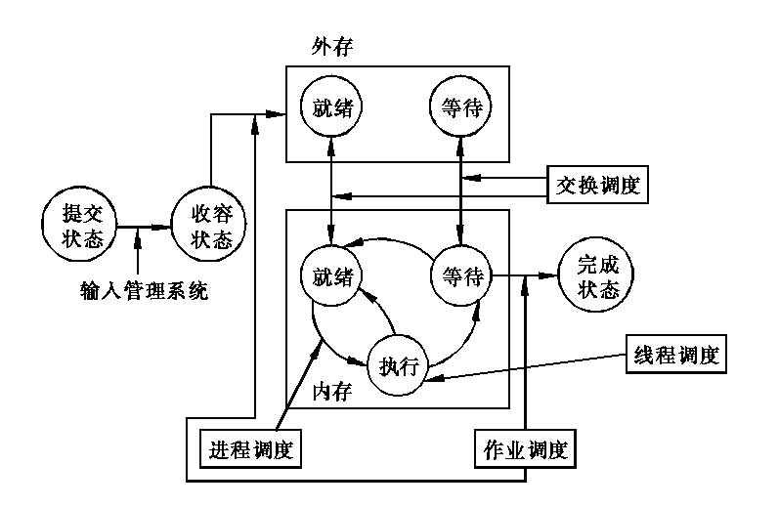
图4.1 作业的状态及其转换

Slide 6
3.1.1 高级、中级和低级调度
1 作业调度
又称为高级调度或长程调度(long-term scheduling),用于决定把外存上处于后备队列中的作业调入内存，并为他们创建进程、分配必要的资源，然后，再将新创建的进程排在就绪队列上，准备执行。
作业:用户提交给系统处理的一个任务.包括用户程序﹑数据﹑对程序运行进行控制和处理有关的信息.分为批处理作业和终端型作业.

Slide 7

每次执行作业调度时，都需作出以下两个决定：
接纳多少个作业:取决于系统的多道程序度.
接纳哪些作业:取决于系统调度算法：先来先服务,优先级,响应比等.

Slide 8
2进程调度
又称为低级调度（low level Scheduling）或短程调度.它决定就绪队列中的哪个进程将获得处理机，然后分派程序执行把处理机分派给该进程的操作。可分为两种方式：
非抢占方式（Non-preemaptive Mode）:
一旦把处理机分配给进程后便让该进程一直执行,直至完成或发生事件而被阻塞时,才再把处理机分配给其它进程,不允许某进程抢占已经分配出去的处理机.
优点:简单,系统开销小,适合在批处理系统环境.
缺点:实时性差.

Slide 9

抢占方式（Preemptive Mode）:
允许调度程序根据某种原则去停止某个正在执行的进程，将已分配的处理机重新分配给另一进程.
抢占原则:
a.优先权原则.
b.短作业（进程）优先原则.
c.时间片原则.

Slide 10
3 交换调度
又称为中级调度（Intermediate-Level Scheduling ）。目的是提高内存的利用率和系统吞吐量。
操作是将暂时不能运行的进程从内存中调到外存上去，该进程为外存就绪或外存挂起状态。当这些进程重又具备运行条件、且内存又有空闲时，由中级调度来决定将外存上具备运行的就绪进程重新从外存调入到内存，修改状态为就绪，等待进程调度。

Slide 11
在多道批处理系统中，存在着作业调度和进程调度。但是，一般来说，在纯粹的分时系统和实时系统中，一般不存在作业调度，而只有进程调度、交换调度。这是因为在分时系统和实时系统中，为了缩短响应时间或为了满足用户需求的截止时间，作业不是建立在外存，而是直接建立在内存中。在这些系统中，一旦用户和系统的交互开始，用户马上要进行控制。因而，这些系统中没有作业提交状态和后备状态。它们的输入信息经过终端缓冲区为系统所接收，或者立即处理或者经交换调度暂存外存中。
但也不是绝对的，取决于设备的运行速度!!

Slide 12
在这三种调度方式中：
进程调度的运行频率最高：分时系统中10-100ms进行一次进程调度，所以进程调度算法不能太复杂，不能占用太多CPU时间。
作业调度往往发生在一个批处理作业运行完毕，作业调度的周期较长，大约几分钟。
中级调度介于以上两者之间。

Slide 13
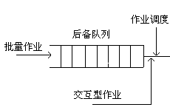
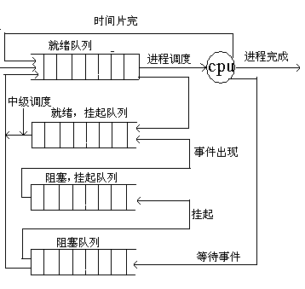
同时具有三种调度方式的调度队列模型

Slide 14
3.1.3选择调度方式和算法的若干准则
可分为面向用户和面向系统的准则：
1 面向用户准则：
（1）具有公平性。
（2）周转时间短(周转时间与平均周转时间概念).
带权周转时间:作业的周转时间与系统为它实 际服务时间之比.(大于等于1,越小越好)
（3）响应时间快(响应时间概念).
（4）截止时间的保证(截止时间概念).
（5）优先权准则.

Slide 15
2 面向系统准则：
(1)系统吞吐量.
(2)处理机利用率好.
(3)各类资源的平衡利用.
由于这些目标的相互冲突，任一调度算法要想同时满足上述目标是不可能的。

Slide 16
必须指出，如果考虑的因素过多，调度算法就会变得非常复杂。其结果是系统开销增加，资源利用率下降。因此，大多数操作系统都根据用户需要，采用兼顾某些目标的简单调度算法。
那么，怎样来衡量一个作业调度算法是否满足系统设计的要求呢？对于批处理系统，由于主要用于计算，对于作业的周转时间要求较高。因此，作业的平均周转时间或平均带权周转时间，被作为衡量调度算法优劣的标准。但是，对于分时系统和实时系统来说，外加平均响应时间被作为衡量调度策略优劣的标准。

Slide 17
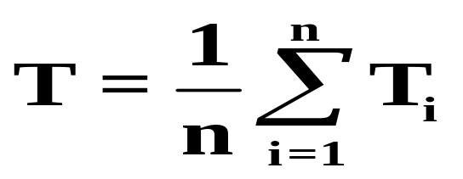
1. 周转时间：
作业i的周转时间T_{i}为
T_{i}=T_{ei}-T_{si}
其中T_{ei}为作业i的完成时间，T_{si}为作业的提交时间。
对于被测定作业流所含有的n（n>=1）个作业来说，其平均周转时间为：
一个作业的周转时间说明了该作业在系统内停留的时间，包含两部分：等待时间；执行时间，即：
T_{i}=T_{wi}＋T_{ri}
这里，T_{wi}主要指作业i由后备状态到执行状态的等待时间，它不包括作业进入执行状态后的等待时间。

Slide 18
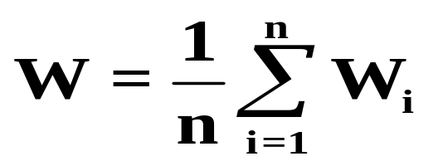
2. 带权周转时间
作业的周转时间包含了两个部分，即等待时间和执行时间。为了更进一步反映调度性能，使用带权周转时间的概念。带权周转时间是作业周转时间与作业执行时间的比：
W_{i}=T_{i}/T_{ri}
对于被测定作业流所含有的几个作业来说，其平均带权周转时间为：
对于分时系统，除了要保证系统吞吐量大、资源利用率高之外，还应保证有用户能够容忍的响应时间。因此，在分时系统中，仅仅用周转时间或带权周转时间来衡量调度性能是不够的。

Slide 19
4.4 调 度 算 法
本节讨论各种常用的进程调度算法和作业调度算法。
1. 先来先服务（FCFS）调度算法
它根据进程进入就绪队列的先后次序来分配处理机，实现的是非剥夺调度方式。当一个进程获得处理机并运行后，它将一直占用处理机，直到该进程完成其任务，或因等待某个事件或资源而不能继续运行时才释放处理机。
直观看，该算法在一般意义下是公平的。即每个作业或进程都按照它们在队列中等待时间长短来决定它们是否优先享受服务。不过对于那些执行时间较短的作业或进程来说，如果它们在某些执行时间很长的作业或进程之后到达，则它们将等待很长时间。

Slide 20
在实际操作系统中，尽管很少单独使用FCFS算法，但和其他一些算法配合起来，FCFS算法还是使用得相当多的。例如基于优先级的调度算法就是对具有同样优先级的作业或进程采用的FCFS方式。
2. 轮转法（round robin）
轮转法的基本思路是让每个进程在就绪队列中的等待时间与享受服务的时间成比例。轮转法的基本概念是将CPU的处理时间分成固定大小的时间片。如果一个进程在被调度选中之后用完了系统规定的时间片，但未完成要求的任务，则它自行释放自己所占有的CPU而排到就绪队列的末尾，等待下一次调度。同时，进程调度程序又去调度当前就绪队列中的第一个进程或作业。轮转法的原理见图4.4。

Slide 21
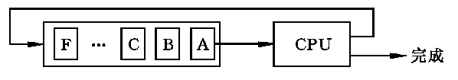
图4.4 轮转法调度
显然，轮转法只能用来调度分配那些可以抢占的资源。将它们随时剥夺再分配给别的进程。CPU是可抢占资源的一种。但如打印机等资源是不可抢占的。由于作业调度是对除了CPU之外的所有系统硬件资源的分配，其中包含有不可抢占资源，所以作业调度不使用轮转法。

Slide 22
在轮转法中，时间片长度的选取非常重要。首先，时间片长度的选择会直接影响系统开销和响应时间。如果时间片长度过短，则调度程序剥夺处理机的次数增多。这将使进程上下文切换次数也大大增加，从而加重系统开销。反过来，如果时间片长度选择过长，比方说一个时间片能保证就绪队列中所需执行时间最长的进程能执行完毕，则轮转法变成了先来先服务法。
时间片长度q的选择是根据系统对响应时间的要求R和就绪队列中所允许的最大进程数Nmax确定的。它可表示为：
q=R/Nmax

Slide 23
在q为常数的情况下，如果就绪队列中的进程数发生远小于Nmax的变化，则响应时间R看上去会大大减小。但是，就系统开销来说，由于q值固定，从而进程上下文切换的时机不变，系统开销也不变。通常，系统开销也是处理机执行时间的一部分。CPU的整个执行时间等于各进程执行时间加上系统开销。在进程执行时间大幅度减少的情况下，如果系统开销也随之减少的话，系统的响应时间有可能更好一点。例如，在一个用户进程的情况下，如果q 值增大到足够该进程执行完毕的话，则进程调度所引起的系统开销就没有了。一种可行的办法是，每当一轮调度开始时，系统便根据就绪队列中已有进程数目计算一次q值，作为新一轮调度的时间片。这种方法得到的时间片随就绪队列中的进程数变化。

Slide 24
3 多级反馈轮转算法
在实际的计算机系统中,不少都配置了几种类型的操作系统,既有批处理型作业,又有处理交互型作业的分时操作系统,前台交互型进程采用时间片轮转调度算法,后台批处理型作业的进程会采用优先权高者优先的算法.
根据作业的性质或类型的不同,将就绪进程队列再分为若干个独立子队列,每个队列采用一种算法,不同的队列采用不同的调度算法.

Slide 25
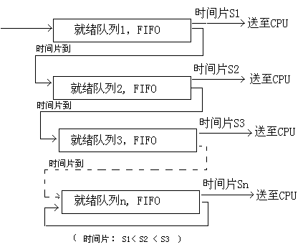

Slide 26
3 多级反馈轮转算法
进程调度算法
实施过程 ：
（1）在系统中设置多个就绪进程队列，每个队列对应一个调度级别或优先级，第一个队列的优先级最高，以下各个队列的优先级逐次降低。
（2）赋予各个就绪队列中的进程以不同的时间片。优先级越高的就绪队列中的进程所分得的时间片越小，优先级越低的进程所分得的时间片越大，通常优先级每低一级，队列中进程所分得的时间片就增加一倍，如第k+1队列中的进程所分得的时间片是第k队列中进程的两倍。所以，进程的优先级降低了，但其获得的时间片却增加了。

Slide 27
多级反馈队列调度算法２
进程调度算法
（3）每个队列按先来先服务的原则排序。
（4）当一个新进程进入内存后，首先将它排在第一个队列的尾部等候调度。该队列中的进程按先来先服务的原则分配处理机，并在规定的时间片内运行。如一个进程被调度、并在规定的时间片内执行完毕，该进程就可准备撤离系统；如该进程尚未执行完毕，但需要等待某事件的发生而主动让出处理机，则该进程移入相应的等待队列；如进程用完给定的时间片后仍未执行完毕，则进程调度程序将该进程移入下一级队列的尾部去等待，而将处理机分配给同队列中的下一个就绪进程。

Slide 28
多级反馈队列调度算法３
进程调度算法
（5）只有当第一个就绪队列为空时，调度程序才去调度第二个队列中的就绪进程，依次类推，只有当第1队列到第k队列为空时，调度程序才去调度第k+1队列中的就绪进程。
（6）当第k队列中的一个进程正在运行时，如果出现了一个优先级更高的就绪进程，则调度程序将暂停正在运行的进程，并将它移入到第k队列的尾部去等待，同时把处理机分配给新出现的更高优先级的进程去运行。

Slide 29
(2)调度性能:
能够满足各种类型用户的需要:
终端型作业:交互作业,作业通常较短小,系统只要能估计适合的时间片大小使作业(进程)在第一队列所规定的时间片完成,便能满足用户.
短批处理作业用户:通常会在第一或第二队列完成,其周转时间仍然较短.
长批处理作业:依次按不同的队列和不同的时间片直到完成,用户不必担心其作业得不到处理.

Slide 30


UNIX和OS/2操作系统采用了该调度算法.该调度算法是目前公认得较好的一种调度算法.

Slide 31
4. 优先级法
优先级法可被用作作业或进程的调度策略。首先，系统或用户按某种原则为作业或进程指定一个优先级来表示该作业或进程所享有的调度优先权。该算法的核心是确定进程或作业的优先级。

Slide 32
确定优先级的方法可分为静态法和动态法。静态法根据作业或进程的静态特性，在作业或进程开始执行之前就确定它们的优先级，一旦开始执行之后就不能改变。动态法则不然，它把作业或进程的静态特性和动态特性结合起来确定作业或进程的优先级，随着作业或进程的执行过程，其优先级不断变化。
静态优先级
作业调度中的静态优先级大多按以下原则确定：
(1) 由用户自己根据作业的紧急程度输入一个适当的优先级。为防止各用户都将自己的作业冠以高优先级，系统应对高优先级用户收取较高的费用。
(2) 由系统或操作员根据作业类型指定优先级。作业类型一般由用户约定或由操作员指定。例如：可将作业分为：

Slide 33
I／O繁忙的作业，
CPU繁忙的作业，
I／O与CPU均衡的作业，
一般作业，等等。
系统或操作员可以给每类作业指定不同的优先级。
(3) 系统根据作业要求资源情况确定优先级。例如根据估计所需处理机时间、内存量大小、I／O设备类型及数量等，确定作业的优先级。
进程的静态优先级确定原则可以是：
(1) 按进程的类型给予不同的优先级。例如，在有些系统中，进程被划分为系统进程和用户进程。系统进程享有比用户进程高的优先级。对于用户进程来说，则可以分为：

Slide 34
I／O繁忙的进程，
CPU繁忙的进程，
I／O与CPU均衡的进程，
其他进程。
对系统进程，也可以根据其所要完成的功能划分为不同的类型，例如，调度进程、I／O进程、中断处理进程、存储管理进程等。这些进程还可进一步划分为不同类型和赋予不同的优先级。例如，在操作系统中，对于键盘中断的处理优先级和对于电源掉电中断的处理优先级是不相同的。
(2) 将作业的静态优先级作为它所属进程的优先级。

Slide 35
优先级的类型
１．静态优先级
优缺点：
算法实现简单，系统开销小，但不够灵活，不能根据实际情况进行调整，可能造成低优先级的进程长期不能被调度、运行
２．动态优先级
优缺点：
为了能动态计算进程的优先级，一般操作系统内核中都提供有改变进程优先级原语,但是每次调度都需要实时计算进程的优先级，消耗大量的cpu计算时间。

Slide 36
动态优先级
基于静态优先级的调度算法实现简单，系统开销小，但由于静态优先级一旦确定之后，直到执行结束为止始终保持不变，从而系统效率较低，调度性能不高。现在的操作系统中，如果使用优先级调度的话，则大多采用动态优先级的调度策略。
进程的动态优先级一般根据以下原则确定：
(1) 根据进程占有CPU时间的长短来决定。一个进程占有处理机的时间愈长，则在被阻塞之后再次获得调度的优先级就越低，反之，其获得调度的可能性就会越大。
(2) 根据就绪进程等待CPU的时间长短来决定。一个就绪进程在就绪队列中等待的时间越长，则它获得调度选中的优先级就越高。

Slide 37
由于动态优先级随时间的推移而变化，系统要经常计算各进程的优先级，因此，系统要为此付出一定的开销。
例如：线性优先级调度策略（selfish round robin）
使用轮转法调度进程时，新创建的进程也放入就绪队列末尾享受平等的处理机时间片。这对于执行时间长的进程来说是有点不公平的，因为它们需要多个时间片才能完成。因此，线性优先级调度策略采用如下方式，即新创建的进程按FCFS方式排成就绪队列，而其他已得到过时间片服务的进程也按FCFS方式排成另一个就绪队列或称享受服务队列(图4.5）。

Slide 38
5. 最短作业优先法（shortest job first）
最短作业优先法（SJF）就是选择那些估计需要执行时间最短的作业投入执行，为它们创建进程和分配资源。直观上来说，采用最短作业优先的调度算法，可使得系统在同一时间内处理的作业个数最多，从而吞吐量也就大于其他调度方式。但是，对于一个不断有作业进入的批处理系统来说，最短作业优先法有可能使得那些长作业永远得不到调度执行的机会。
6. 最高响应比优先法（highest responseratio next）
最高响应比优先法（HRN）是对FCFS方式和SJF 方式的一种综合平衡。HRN调度策略同时考虑每个作业的等待时间长短和估计需要的执行时间长短，从中选出响应比最高的作业投入执行。

Slide 39
响应比R定义如下：
R=(W+T)/T=1+W/T
其中T为该作业估计需要的执行时间，W为作业在后备状态队列中的等待时间。
每当要进行作业调度时，系统计算每个作业的响应比，选择其中R最大者投入执行。这样，即使是长作业，随着它等待时间的增加，W/T也就随着增加，也就有机会获得调度执行。这种算法是介于FCFS和SJF 之间的一种折中算法。由于长作业也有机会投入运行，在同一时间内处理的作业数显然要少于SJF 法，从而采用HRN 方式时其吞吐量将小于采用SJF 法时的吞吐量。另外，由于每次调度前要计算响应比，系统开销也要相应增加。

Slide 40
4.2 调度算法举例
4.2.1先来先服务和短作业（进程）优先调度算法
1 先来先服务（FCFS)调度算法
作业调度： 每次调度是从后备作业队列中，选择一个或多个最先进入该队列的作业，将它们调入内存，并分配资源、创建进程，然后放入就绪队列。
进程调度：每次调度是从就绪队列中，选择一个最先进入该队列的进程，把处理机分配给它，使之投入运行。

Slide 41
FCFS算法比较有利于长作业（进程），而不利于短作业（进程）。在应用中也就是利于CPU繁忙型作业（进程），而不利于I/O繁忙型作业（进程）。如下例子，求平均周转时间和平均带权周转时间
进程名 | 到达时间 | 服务时间 | 开始执行时间 | 完成时间 | 周转时间 | 带权周转时间
A | 0 | 1
B | 1 | 100
C | 2 | 1
D | 3 | 100

Slide 42
FCFS算法比较有利于长作业（进程），而不利于短作业（进程）。在应用中也就是利于CPU繁忙型作业（进程），而不利于I/O繁忙型作业（进程）。
进程名 | 到达时间 | 服务时间 | 开始执行时间 | 完成时间 | 周转时间 | 带权周转时间
A | 0 | 1 | 0 | 1 | 1 | 1
B | 1 | 100 | 1 | 101 | 100 | 1
C | 2 | 1 | 101 | 102 | 100 | 100
D | 3 | 100 | 102 | 202 | 199 | 1.99

Slide 43
2 短作业（进程）优先调度算法 SJ(P)F
SJ(P)F是指对短作业或短进程优先调度的算法。
短作业(SJF)的调度算法可以照顾实际上占很大比例的短作业,使其能比长作业优先执行.从作业的后备队列中选则一个或若干个短作业到内存就绪队列.
短进程(SPF)的调度算法从内存就绪队列中选则一个运行时间最短的进程到处理机中执行.

Slide 44
作业情况 调度算法 | 进程名 | A | B | C | D | E | 平均
 | 到达时间 | 0 | 1 | 2 | 3 | 4
 | 服务时间 | 4 | 3 | 5 | 2 | 4
FCFS | 完成时间
 | 周转时间
 | 带权周转时间
SJF | 完成时间
 | 周转时间
 | 带权周转时间

Slide 45
作业情况 调度算法 | 进程名 | A | B | C | D | E | 平均
 | 到达时间 | 0 | 1 | 2 | 3 | 4
 | 服务时间 | 4 | 3 | 5 | 2 | 4
FCFS | 完成时间 | 4 | 7 | 12 | 14 | 18
 | 周转时间 | 4 | 6 | 10 | 11 | 14 | 9
 | 带权周转时间 | 1 | 2 | 2 | 5.5 | 3.5 | 2.8
SJF | 完成时间 | 4 | 9 | 18 | 6 | 13
 | 周转时间 | 4 | 8 | 16 | 3 | 9 | 8
 | 带权周转时间 | 1 | 2.67 | 3.1 | 1.5 | 2.25 | 2.1

Slide 46

SJ(P)F调度算法存在的问题:
该算法对长作业非常不利.可能长期得不到调度.
该算法完全未考虑作业的紧迫程度,不能保证紧迫性作业或进程会得到及时处理.
由于作业(进程)的长短只是根据用户所提供的估计执行时间而定,而用户又可能估计不准,致使该算法不一定能真正作到短作业(进程)优先调度.

Slide 47
Process Arrival Time Burst Time
P₁ 0.0 7
P₂ 2.0 4
P₃ 4.0 1
P₄ 5.0 4
SJF (non-preemptive非抢占)
Average waiting time = (0 + 6 + 3 + 7)/4 = 4
P₁
P₃
P₂
P₄
0
3
7
8
12
16

Slide 48
Process Arrival Time Burst Time
P₁ 0.0 7
P₂ 2.0 4
P₃ 4.0 1
P₄ 5.0 4
SJF (preemptive抢占)
Average waiting time = (9 + 1 + 0 +2)/4 =3
P₁
P₂
P₃
P₂
P₄
P₁
0
2
4
5
7
11
16

Slide 49
3.2.2 高优先权优先调度算法
此调度的算法是：当进程调度时，把处理机分配给就绪队列中优先权最高的进程。
1 优先权调度算法类型
a.非强占式:
系统按照优先权的高低进行调度,进程调度时把处理机分配给具有高优先权的进程,直到该进程完成后才放弃处理机.
适用于实时性要求不严的实时系统中.
b.强占式（要考虑到优先权变化的情况）
在处理机分配上优先权高的进程会停止优先权低的进程的执行而得到处理机.

Slide 50
2.优先权的类型：
（1）静态优先权,进程创建时确定，用一固定数值表示,在进程的整个执行期间保持不变.P91
确定进程优先权的依据（原则）:
进程类型:系统进程高于用户进程.
进程对资源的要求:运行时间短的进程、内存需 要少的进程，则优先权高.
根据用户要求:用户紧迫程度及用户付费情况.
（2）动态优先权，优先权随进程的推进而改变:优先权初值相同的进程最先进入的进程会先得到处理机. P91 P92

Slide 51

3 高响应比优先调度算法
在批处理系统中,作业调度的短作业优先算法是一个比较好的算法,对长作业如果引入动态优先权机制,则长作业在等待一定的时间后,必然有机会分配到处理机.
优先权的变化可描述为：

Slide 52

响应比Rp可表示为：
该算法有利于短作业:等待时间相同,要求服务越短,其优先权越高.
实现了先来先服务:要求服务时间相同时,作业的优先权决定于其等待时间.
长作业当其等待时间足够长时,优先权便可以升高,也可获得处理机.

Slide 53
3.2.3 基于时间片的轮转调度算法
1.时间片轮转法 P90
在分时系统中，系统使每个进程依次地按时间片轮流的方式执行，就绪进程按先来先服务原则；当执行的时间片用完时，由一个计时器发出时钟中断，将它送就绪队列的末尾，等待下一次执行。 q ＝ R/Nmax
时间片大小的确定因素：
a.系统对响应时间的要求；
b.就绪队列中进程的数目；
c.系统的处理能力。

Slide 54
作业情况 调度算法 | 进程名 | A | B | C | D | E | 平均
 | 到达时间 | 0 | 1 | 2 | 3 | 4
 | 服务时间 | 4 | 3 | 4 | 2 | 4
RR (q=1) | 完成时间
 | 周转时间
 | 带权周转时间
RR (q=4) | 完成时间
 | 周转时间
 | 带权周转时间

Slide 55
时间片q=1时
时间片q=4时
0 01 02 03 04 05 06 07 08 09 10 11 12 13 14 15 16 17
A
A
A
A
B
B
B
C
C
C
C
D
D
E
E
E
E
A
B
C
D
E

Slide 56
作业情况 调度算法 | 进程名 | A | B | C | D | E | 平均
 | 到达时间 | 0 | 1 | 2 | 3 | 4
 | 服务时间 | 4 | 3 | 4 | 2 | 4
RR (q=1) | 完成时间 | 15 | 12 | 16 | 9 | 17
 | 周转时间 | 15 | 11 | 14 | 6 | 13 | 11.8
 | 带权周转时间 | 3.75 | 3.67 | 3.5 | 3 | 3.33 | 3.46
RR (q=4) | 完成时间 | 4 | 7 | 11 | 13 | 17
 | 周转时间 | 4 | 6 | 9 | 10 | 13 | 8.4
 | 带权周转时间 | 1 | 2 | 2.25 | 5 | 3.33 | 2.5

Slide 57

进程调度的时机
课本87页

Slide 58
3.3 实时调度
3.3.1实现实时系统的基本条件
1 提供必要的调度信息:
就绪时间;
开始截止时间和完成截止时间;
处理时间;
资源要求;
优先级.

Slide 59
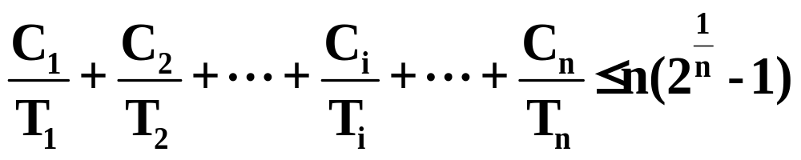
2 系统处理能力强
在实时系统中，通常有多个实时任务，如果处理机处理能力不强，则因处理机忙不过来而使得某些实时任务得不到及时处理。
假定系统中有m个周期性的硬实时任务，它们的处理时间可表示为Ci,周期时间可表示为Ti,则在单处理机情况下，必须满足下面的限制条件系统才是可调度的:

Slide 60
3.采用抢占式调度机制:
在含有硬实时任务的实时系统中,广泛采用抢占机制。当一个优先权更高的任务到达时，允许将当前任务暂时挂起，而令高优先权任务立即投入运行。这样便可以满足硬实时任务对截止时间的要求。
小的实时系统，如果可以预知任务的开始截止时间则实时任务的调度可采用非抢占调度方式.但在设计调度机制时，应使所有的实时任务都比较小，并在执行关键性程序和临界区后，能及时阻塞，释放出处理机，使得其它程序的截止时间要求能够满足。

Slide 61
4 具有快速切换机制
为了保证要求较高的硬实时任务能够及时运行，在实时系统中还应该具有快速切换机制。该机制具有如下能力：
（1）快速响应外部中断的能力.
(2) 快速任务分派能力.

Slide 62
3.3.2 实时调度算法的分类
1. 非抢占式调度算法
(1)非抢占式轮转调度算法:只适用于实时信息处理,群控系统，不适用于实时控制系统.
(2)非抢占优先权调度算法:调度要求严格的实时任务，为之分配高的优先权，使得其能够处于调度队列之首。适用于一定要求的实时控制系统.

Slide 63
2 抢占式调度算法
（1）基于时钟中断的抢占式优先调度算法
实时任务到达后，并不立即抢占处理机，优先级高的任务在时钟中断到来时抢占处理机。一旦出现外部中断,只要当前任务未处于临界区,便能立即剥夺当前任务的执行,把处理机分配给请求中断的紧迫任务. (3)基于时钟中断抢占的优先级调度算法:时钟中断到来时,立即抢占处理机.

Slide 64
调度部分例题
(1)设一组作业，他们的提交时间及运行时间如下：
作业名 提交时间 运行时间（分钟）
A 8：00 70
B 8：40 30
C 8：50 10
D 9：10 5
在单道方式下，采用短作业优先调度算法，试指出作业的执行顺序和周转时间及带权周转时间。

Slide 65
作业的执行顺序为:A,D,C,B.
作业名 | 提交时间 | 运行时间(分钟) | 开始执行时间 | 完成时间 | 周转时间(分钟) | 带权周转时间(分钟)
A | 8:00 | 70 | 8:00 | 9:10 | 70 | 1
B | 8:40 | 30 | 9:25 | 9:55 | 75 | 2.5
C | 8:50 | 10 | 9:15 | 9:25 | 35 | 3.5
D | 9:10 | 5 | 9:10 | 9:15 | 5 | 1

Slide 66
(2) 设有四道作业，它们的到提交时间和执行时间如下：
作业号 提交时间 运行时间
A 9.0 2.0
B 9.2 1.0
C 9.4 0.5
D 9.5 0.3
试计算在单道程序设计环境下，采用先来先服务调度算法和短作业优先调度算法时它们的调度序列及平均周转时间和平均带权周转时间。

Slide 67
解：若采用先来先服务调度算法，其调度顺序为A，B，C，D。
作业号 | 提交时间 | 运行时间 | 开始执行时间 | 完成时间 | 周转时间 | 带权周转时间
A | 9.0 | 2.0 | 9.0 | 11.0 | 2.0 | 1.0
B | 9.2 | 1.0 | 11.0 | 12.0 | 2.8 | 2.8
C | 9.4 | 0.5 | 12.0 | 12.5 | 3.1 | 6.2
D | 9.5 | 0.3 | 12.5 | 12.8 | 3.3 | 11.0

Slide 68
平均周转时间T=（2.0+2.8+3.1+3.3）/4=2.8
平均带权周转时间W=（1+2.8+6.2+11）/4=5.25

Slide 69
若采用短作业优先调度算法，其调度顺序为A，D，C，B。
作业号 | 提交时间 | 运行时间 | 开始执行时间 | 完成时间 | 周转时间 | 带权周转时间
A | 9.0 | 2.0 | 9.0 | 11.0 | 2.0 | 1.0
D | 9.5 | 0.3 | 11.0 | 11.3 | 1.8 | 6.0
C | 9.4 | 0.5 | 11.3 | 11.8 | 2.4 | 4.8
B | 9.2 | 1.0 | 11.8 | 12.8 | 3.6 | 3.6

Slide 70
平均周转时间T=（2.0+1.8+2.4+3.6）/4=2.45
平均带权周转时间W=（1+6+4.8+3.6）/4=3.85

Slide 71
(3) 设有五道进程A,B,C,D,E,几乎同时提交，它们的运行时间及优先级分别为:
作业号 运行时间(分钟) 优先级
A 10 24
B 6 30
C 2 21
D 4 20
E 8 28
假如数字越大优先级越高,试分别计算采用优先级调度算法和时间片为1分钟的轮转调度算法的平均周转时间和平均带权周转时间.

Slide 72
优先级调度算法调度顺序为B，E，A，C,D。
进程号 | 运行时间 | 优先级 | 开始执行时间 | 完成时间 | 周转时间 | 带权周转时间
A | 10 | 24 | 14 | 24 | 24 | 2.4
B | 6 | 30 | 0 | 6 | 6 | 1.0
C | 2 | 21 | 24 | 26 | 26 | 13
D | 4 | 20 | 26 | 30 | 30 | 7.5
E | 8 | 28 | 6 | 14 | 14 | 3.6
平均周转时间(24+6+26+30+14)/5=20(分钟)

Slide 73
时间片调度算法调度顺序为:
A B C D E A B C D E A B D
0 1 2 3 4 5 6 7 8 9 10 11 12
E A B D E A B E A B E A E
13 14 15 16 17 18 19 20 21 22 23 24 25
A E A A
26 27 28 29

Slide 74
作业号 | 运行时间 | 优先级 | 开始执行时间 | 完成时间 | 周转时间 | 带权周转时间
A | 10 | 24 |  | 30 | 30 | 3.0
B | 6 | 30 |  | 22 | 22 | 3.67
C | 2 | 21 |  | 7 | 7 | 3.5
D | 4 | 20 |  | 16 | 16 | 4.0
E | 8 | 28 |  | 28 | 28 | 3.5
平均周转时间(30+22+7+16+28)/5=20.6(分钟)

Slide 75
本章完
The End

